Slide 1
第二单元 综合探究
政府的权威
从何而来

Slide 2
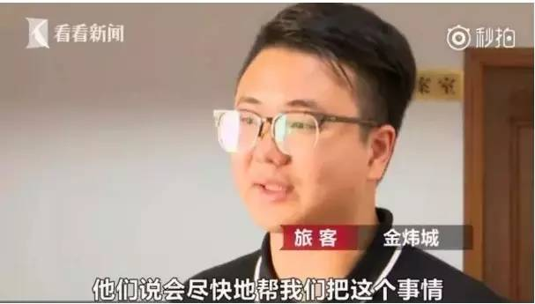
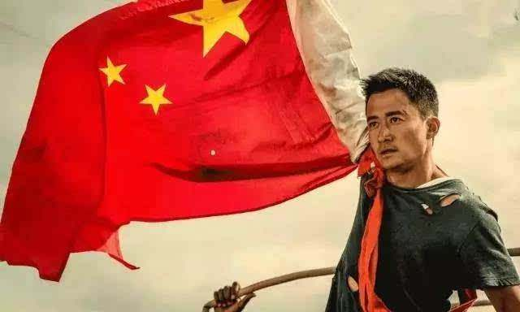
撤侨、救援:：汇聚民族力量 彰显大国形象
无论你身在何方，如果你遇到困难，不要害怕，因为我们背后有一个强大的祖国！
类似的中国政府大规模救援事件还有很多很多。
1、2006年4月所罗门骚乱，撤出310名侨胞;
2、2006年4月东帝汶骚乱，撤出243名侨胞;
3、2006年7月黎以冲突，撤出167名中国公民;
4、2006年11月汤加骚乱，撤出193名侨胞;
5、2008年1月乍得战乱，撤出300名中资机构人员;
6、2009年1月海地地震，撤出48名中国公民;
7、2010年6月吉尔吉斯斯坦骚乱，撤出1299名中国公民;
8、2011年2月埃及局势紧张，撤出500名中国公民;
……

Slide 3
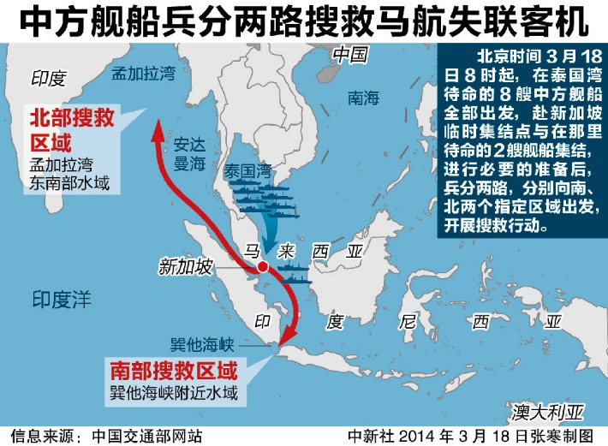
习近平总书记和李克强总理，分别对失联事件作出批示，交通运输部南海救助局，中国海警指挥中心均派出船只开展搜救工作。3月8日，中国的“海巡31”、“南海救101”、“南海救115”、中国海警3411、海军528和999舰、海口舰、昆山舰等9艘中国搜救船舶已开至疑似失联区域，南海舰队航空兵2架舰载直升机也与昆仑山舰会合参加救援。
“这是一场国际大搜救，要
求有关各方要加强协调，一定要
查明原因，尽快找到失联飞机，
妥善处理相关事宜。有一丝希望
，决不放弃搜救。”
——李克强

Slide 4

为及时发现失联客机，中国政府前所未有的动用了几十颗卫星，专家指出，卫星在并轨过程中将极大消耗自身能量，造成设计寿命的缩短。对此，有人认为，动用卫星，搜救成本过高，生命固然可贵，但是政府在组织搜救的过程中也应考虑搜救成本，毕竟这是一场旷日持久的搜救。
探究一：请结合马航客机失联事件中，中国政府的所作所为，说一说中国政府有无威信? 理由是什么?
中国政府在飞机失联之后积极营救，体现了高度的责任感，赢得了世界的尊敬和人民的认可，树立了政府的威信。

Slide 5
政府的威信
1. 含 义
政府在社会管理和公共服务过程中形成的，得到人民认可的威望和影响力。
Notes:
威信：威望与信誉。 威严：释义：（1）指威势，威信。（2）指严厉。

Slide 6
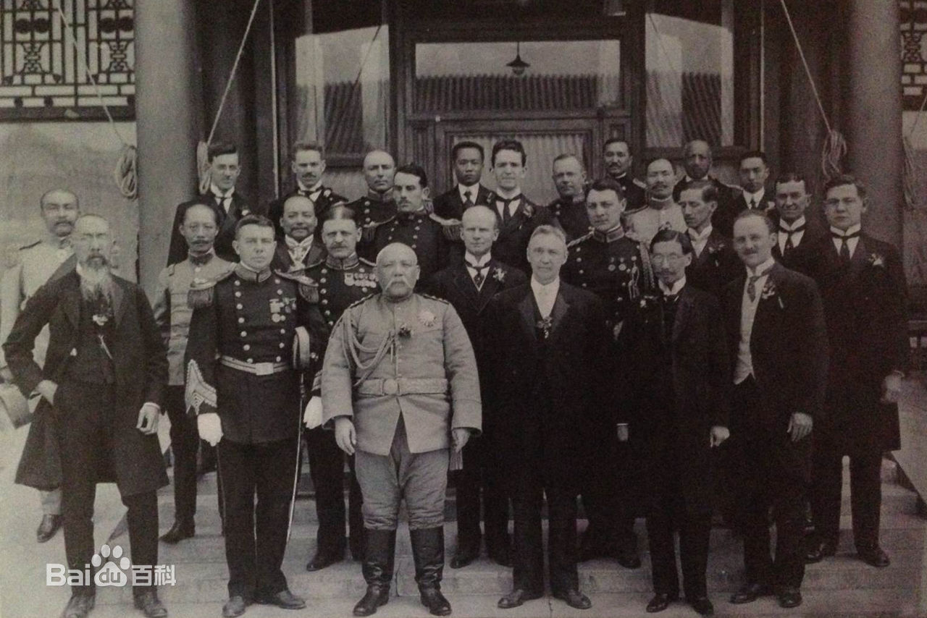
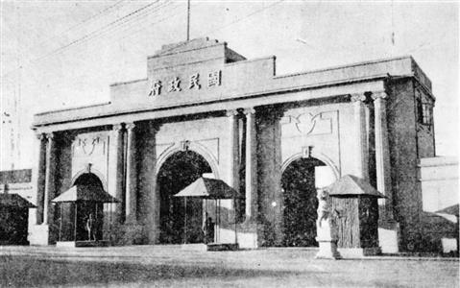
中国政府工作组：针对失联飞机任何搜救都不为过，不存在成本问题。
探究二：结合中国政府的言行，思考，是不是我国历史上任何一个政府都是有威信的政府呢？你能否举出事例。
北洋政府
南京国民党政府

Slide 7
政府的威信
1. 含 义
政府在社会管理和公共服务过程中形成的，得到人民认可的威望和影响力。
2. 决定因素
从根本上讲，国家性质决定其政府的权威。
3. 区分标志
政府的管理和服务是否被人民认可和接受。

Slide 8

习近平原声
古罗马历史学家塔西佗提出了一个理论，说当公权力失去公信力时，无论发表什么言论、无论做什么事，社会都会给以负面评价。这就是“塔西佗陷阱”。我们当然没有走到这一步，但存在的问题也不谓不严重，必须下大气力加以解决。如果真的到了那一天，就会危及党执政基础和执政地位。
——2014年3月习近平兰考县委常委扩大会议上的讲话
有令不行，有禁不止
“塔西佗陷阱”：
得名于古罗马时代的历史学家塔西佗。通俗说来指当公权力遭遇公信力危机时，无论说真话还是假话，做好事还是坏事，都会被认为是说假话、做坏事。

Slide 9
政府的威信
4. 政府有无威信的不同结果： P50
无威信 | 有威信
与群众有隔阂 | 得到人民的信任
有令不行，有禁不止 | 有令必行，有禁必止
为己谋利 | 造福于民
人民群众的根本利益得不到保障 …… | 人民群众根本利益得到切实保障 ……

Slide 10
5. 政府有无威信的影响因素 ： P50
1. 政府及其工作人员决策科学、执行顺畅、廉洁高效、业绩卓著 2. 政府决策的科学性、依法决策水平 3. 政府切实履行有效管理社会、提供优质公共服务的职能，树立起高效、廉洁和负责任的政府形象 4. 政府工作人员的德行操守是一种无形的影响力

Slide 11

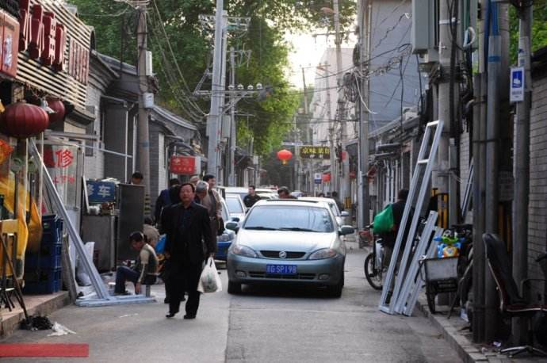
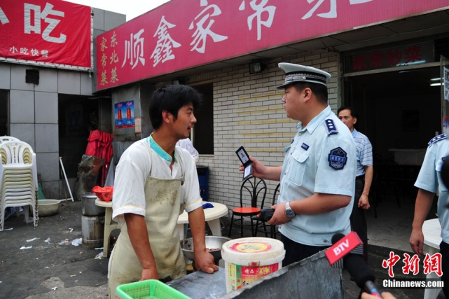

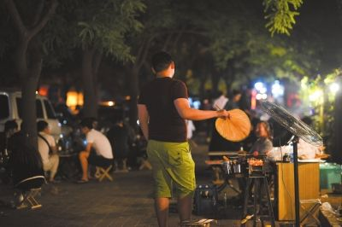
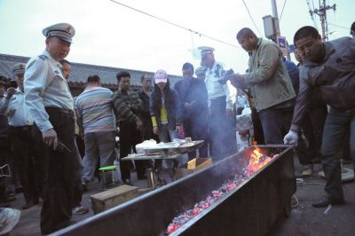
思考讨论:
“假如我是执法者”,你会如何为城管部门树立权威献计献策.。

Slide 12
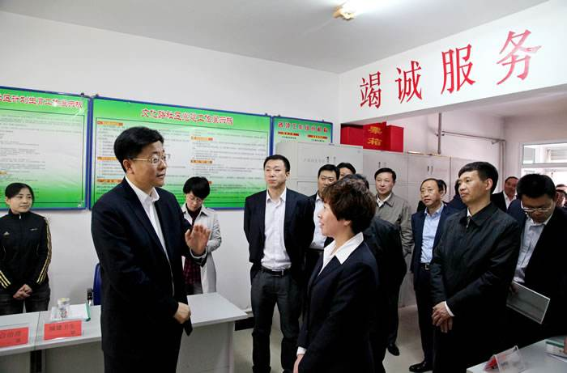
政府的威信
6. 如何树立政府的威信：P50
(1)政府及其工作人员要科学决策、依法行政、审慎用权、完善社会管理、优化公共服务，自觉接受人民监督，与人民群众保持和谐关系。
(2)政府及其工作人员要有良好的业绩。
(3)政府工作人员要重品行、作表率，牢记权为民所赋，坚持权为民所用、情为民所系、利为民所谋。

Slide 13
18.

Slide 14
21.
公共安全是指人们从事和进行正常的生活、工作、学习、娱乐、交往所需要的稳定的外部环境和秩序，包含生产安全、食品安全、公共卫生安全、交通安全、建筑安全、公共活动场所安全、信息安全等。

